Slide 1
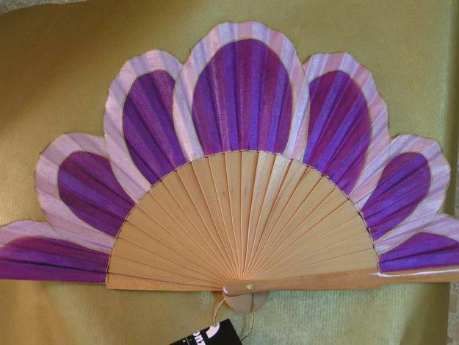

La jirafa es el único mamífero que no tiene cuerdas vocales, por lo que es completamente muda.

Slide 2
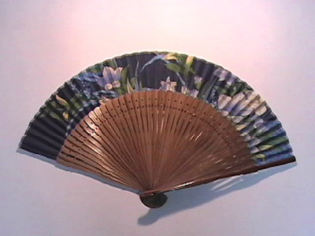
La lengua de una ballena azul pesa como un elefante adulto

Slide 3
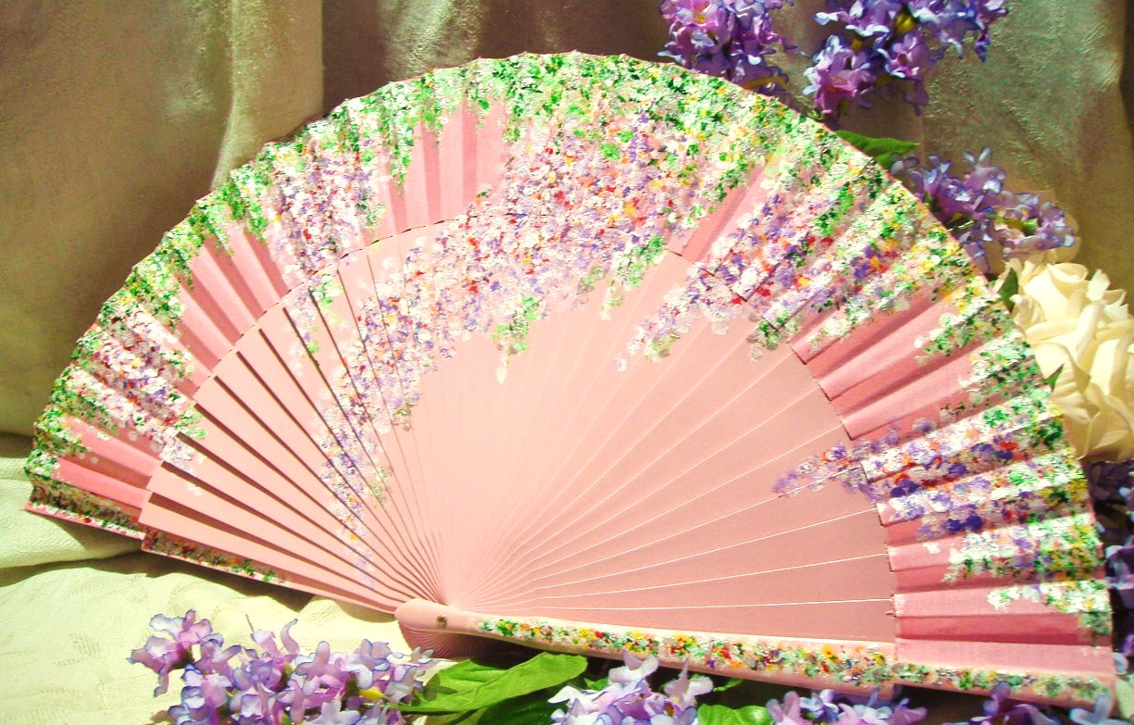
Si una medusa llamada “avispa de mar” te pica, tienes 45 segundos de vida, ya que es el animal más venenoso del
mundo.

Slide 4
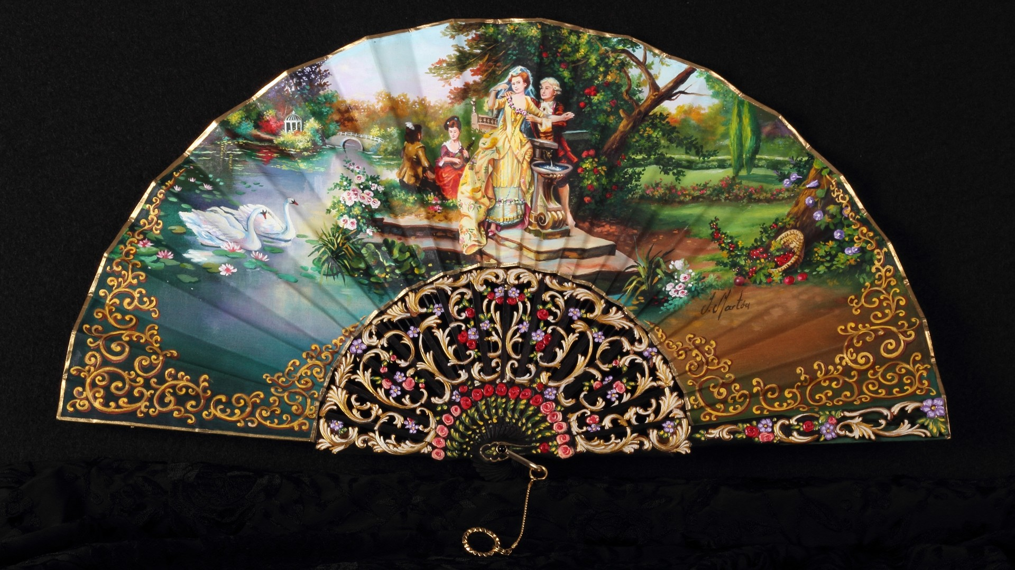
La Jirafa duerme tan solo 7 minutos por día y lo hace de pie

Slide 5
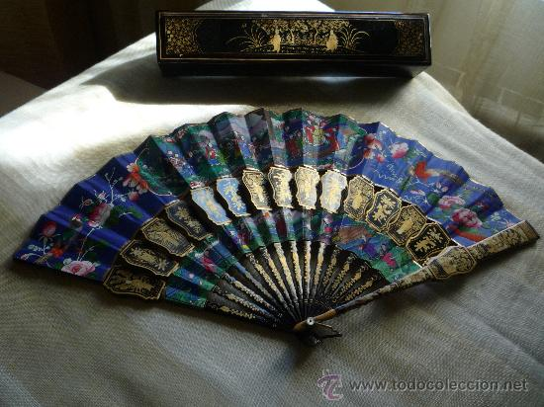
La libelula vive solo un dia

Slide 6

El embarazo de un Elefante dura casi
dos años

Slide 7
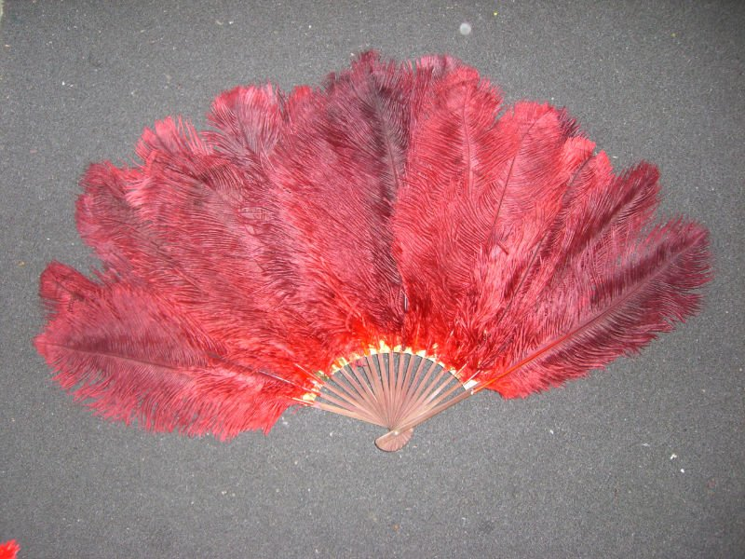
Los delfines duermen con un
ojo abierto

Slide 8
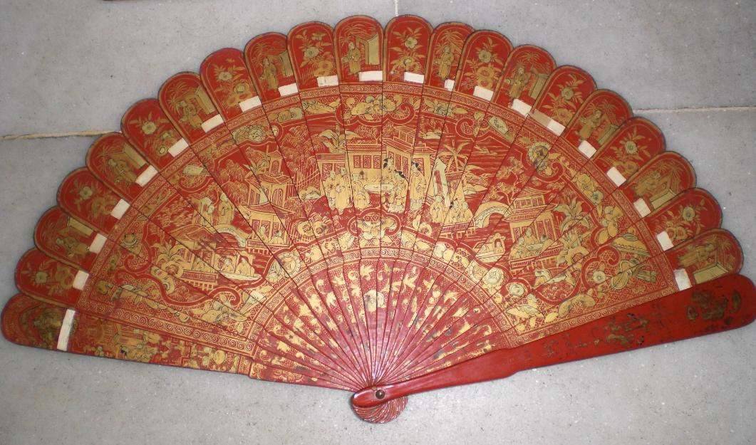
Un hipopotamo corre mas rápido que
un hombre

Slide 9
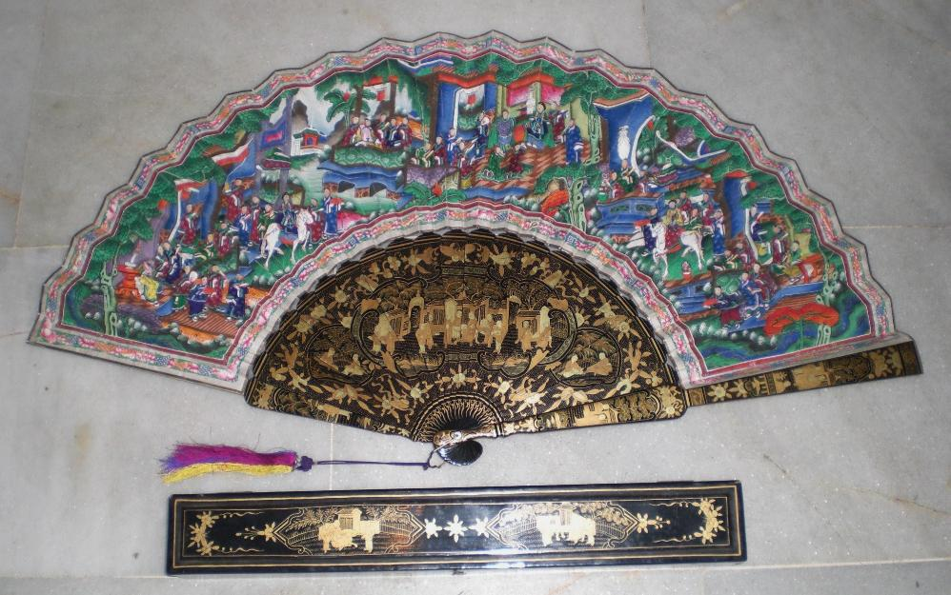
El mosquito tiene 47 dientes

Slide 10
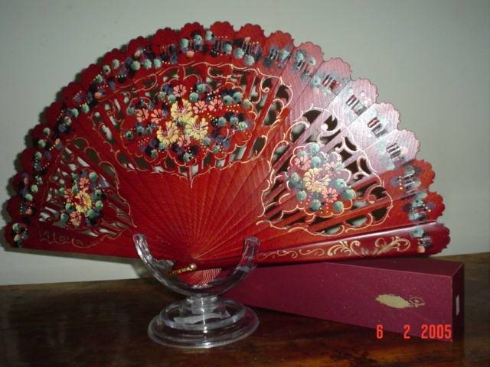
Los erizos ven todo
de color amarillo

Slide 11
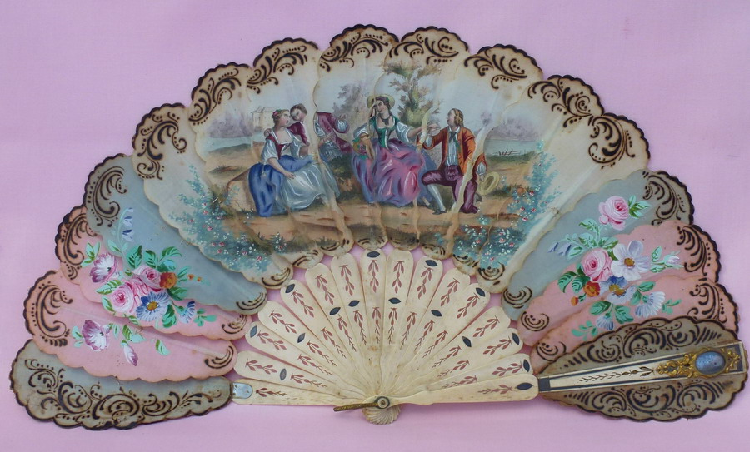
El Koala duerme 22 horas por dia

Slide 12
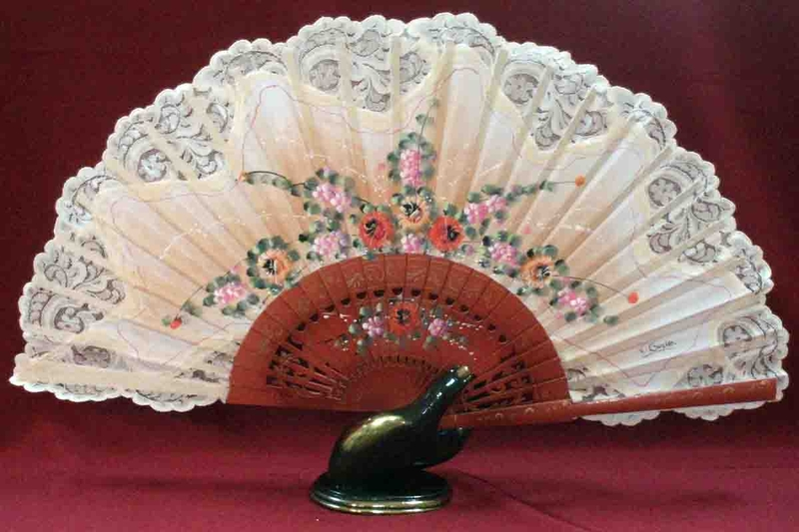
Los Animales predicen cuando va a
haber una catastrofe

Slide 13
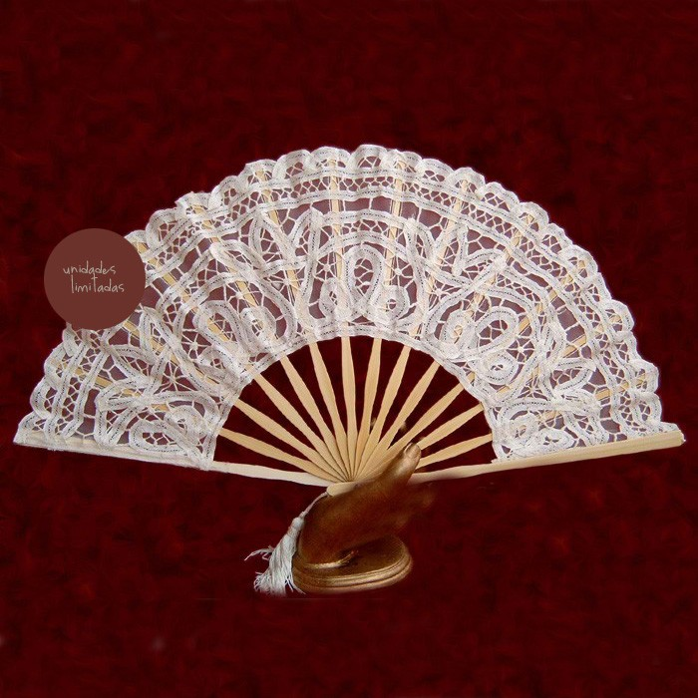
El único animal visible desde el espacio son los corales

Slide 14
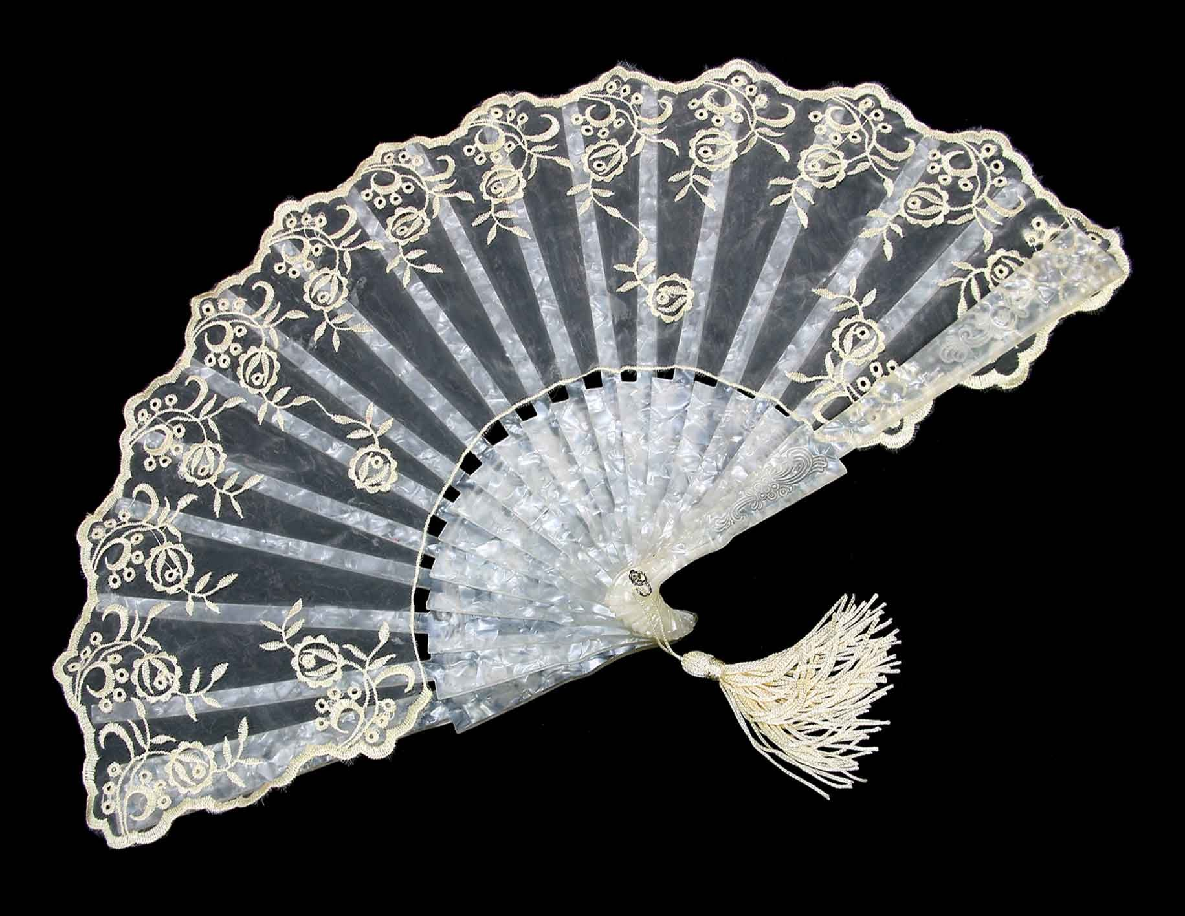
El tamaño del cerebro de un cocodrilo es igual al del dedo pulgar
de una persona

Slide 15
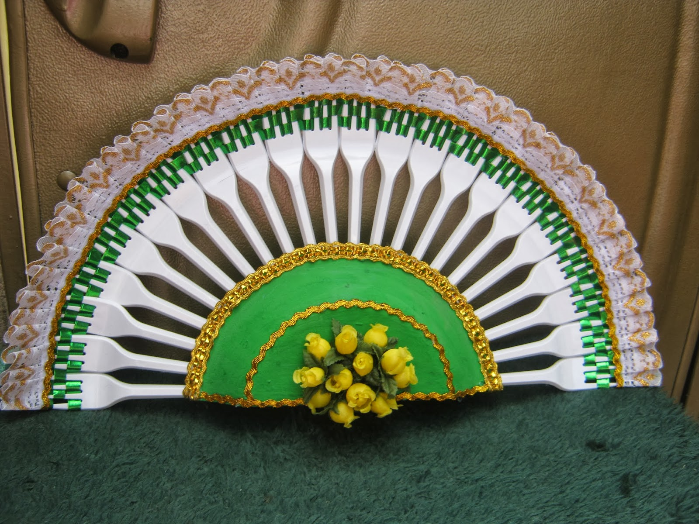
Es físicamente imposible para
los cerdos mirar al cielo

Slide 16
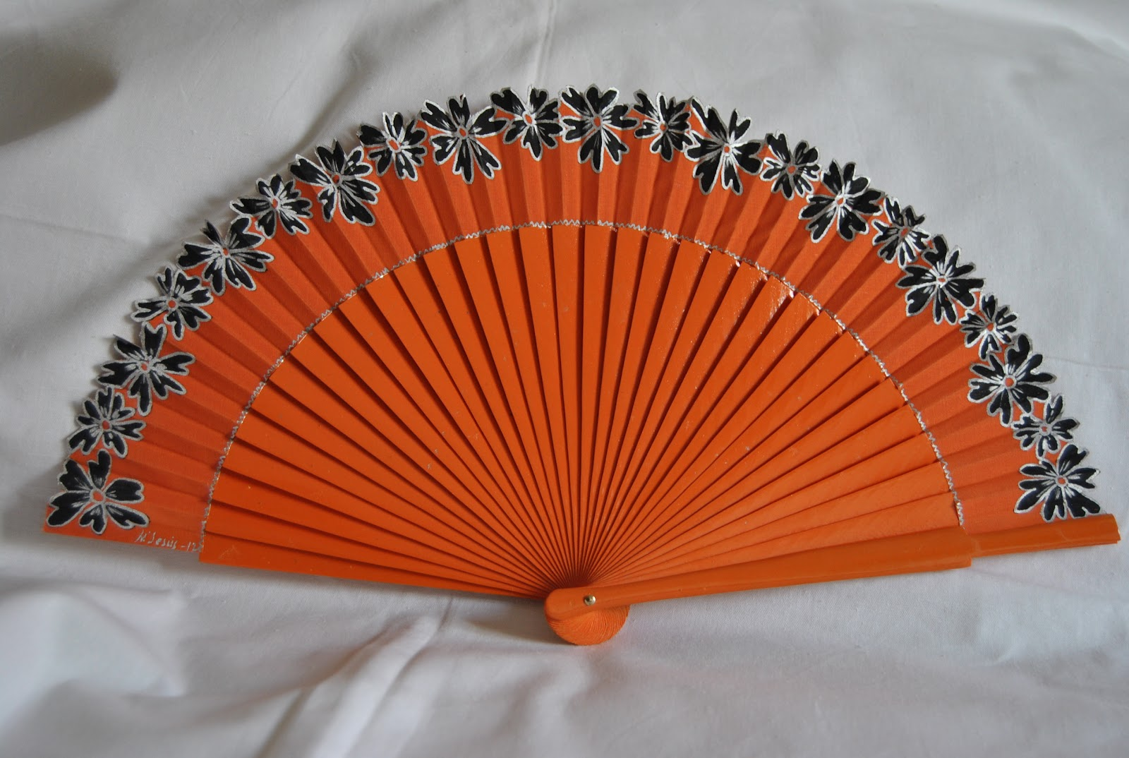
El búho puede girar la cabeza 360
grados.

Slide 17
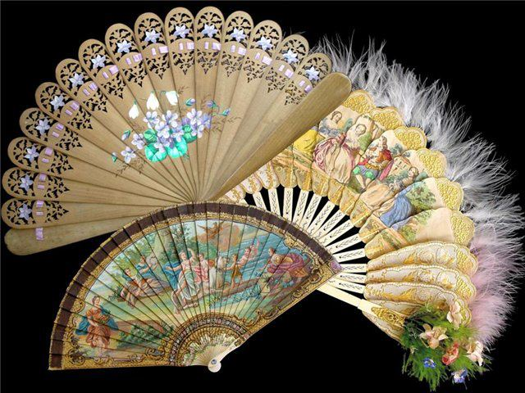
Los peces de mar pueden padecer de
sed

Slide 18
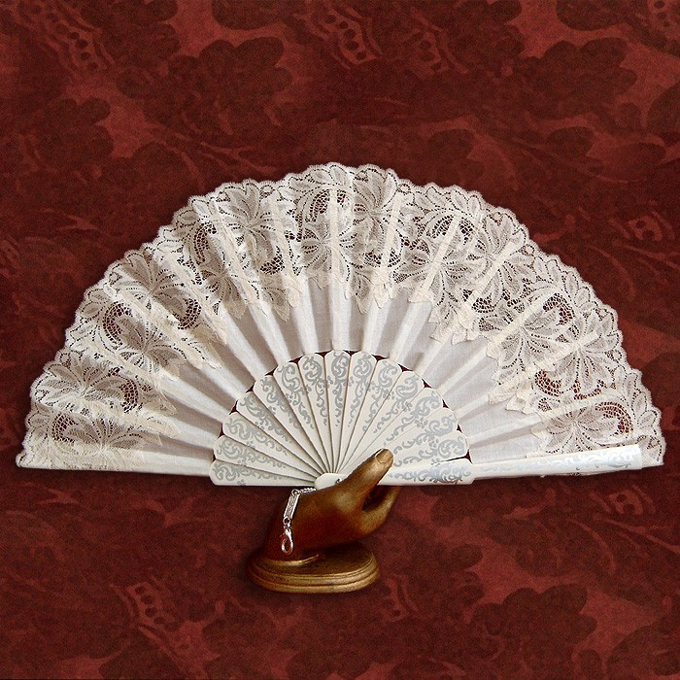
Los mosquitos prefieren picar a los niños que a los adultos y a los rubios que a los morenos.

Slide 19
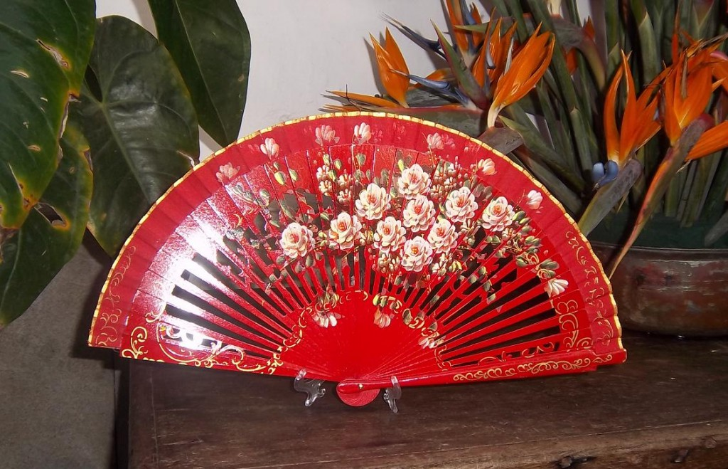
La lombriz tiene 10 corazones situados
a los lados del cuerpo

Slide 20
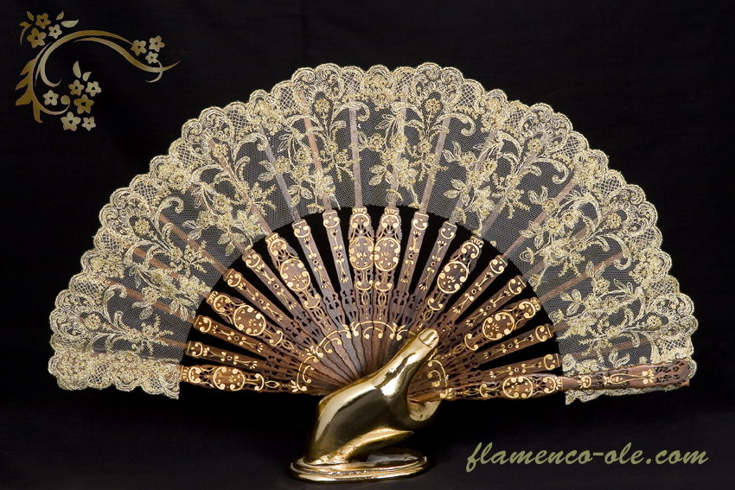
El corazón de un colibrí o un canario late 1000 veces por
minuto

Slide 21
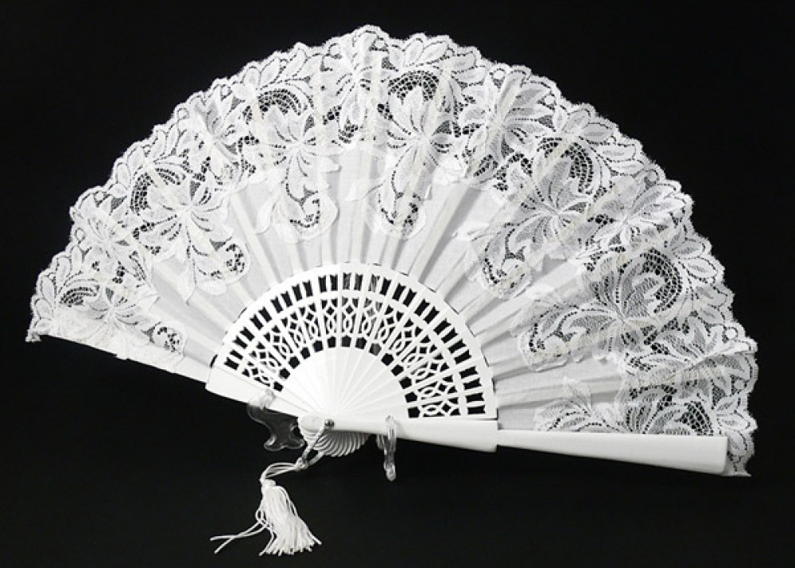
El cuello de la jirafa tiene el mismo número de huesos que el nuestro

Slide 22
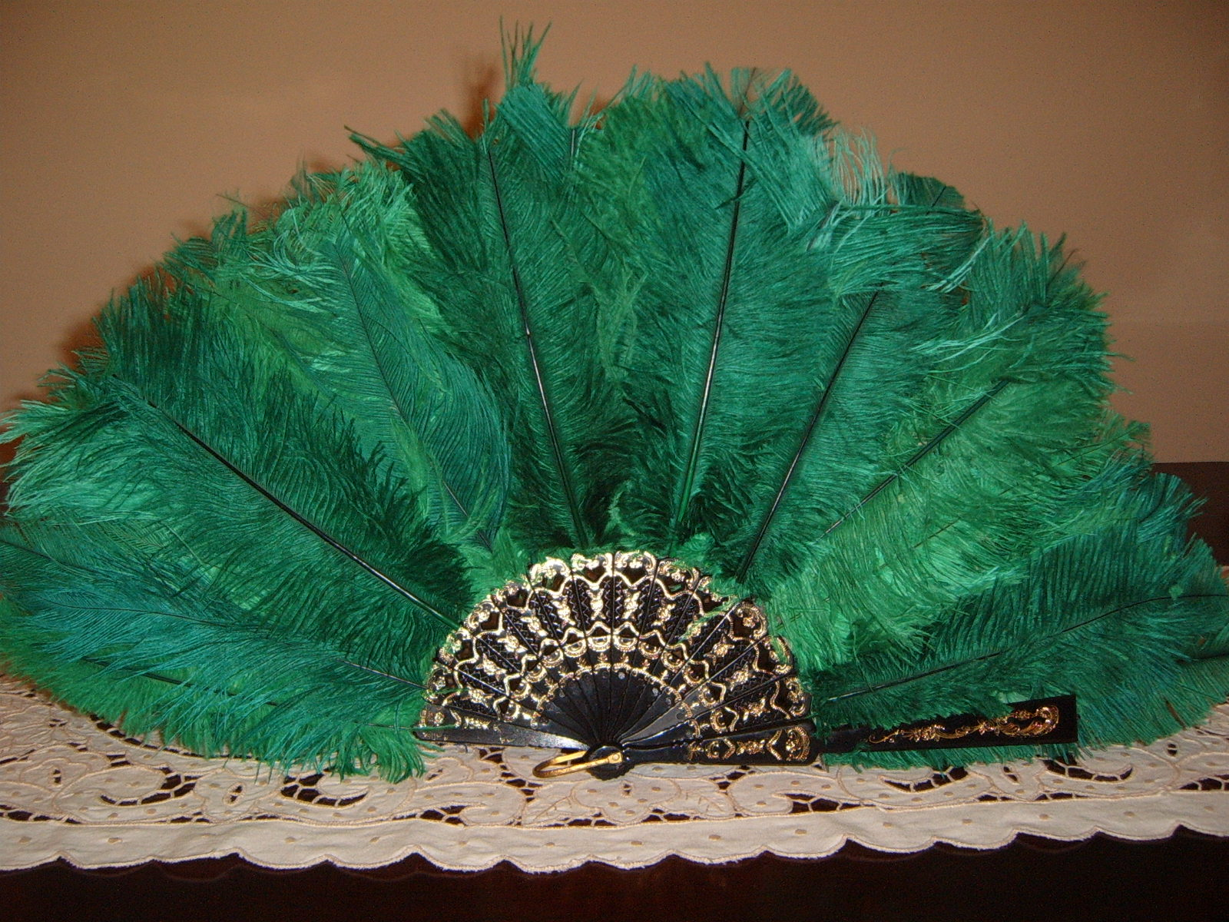
Los bigotes de los gatos sirven para orientarse en la
oscuridad

Slide 23
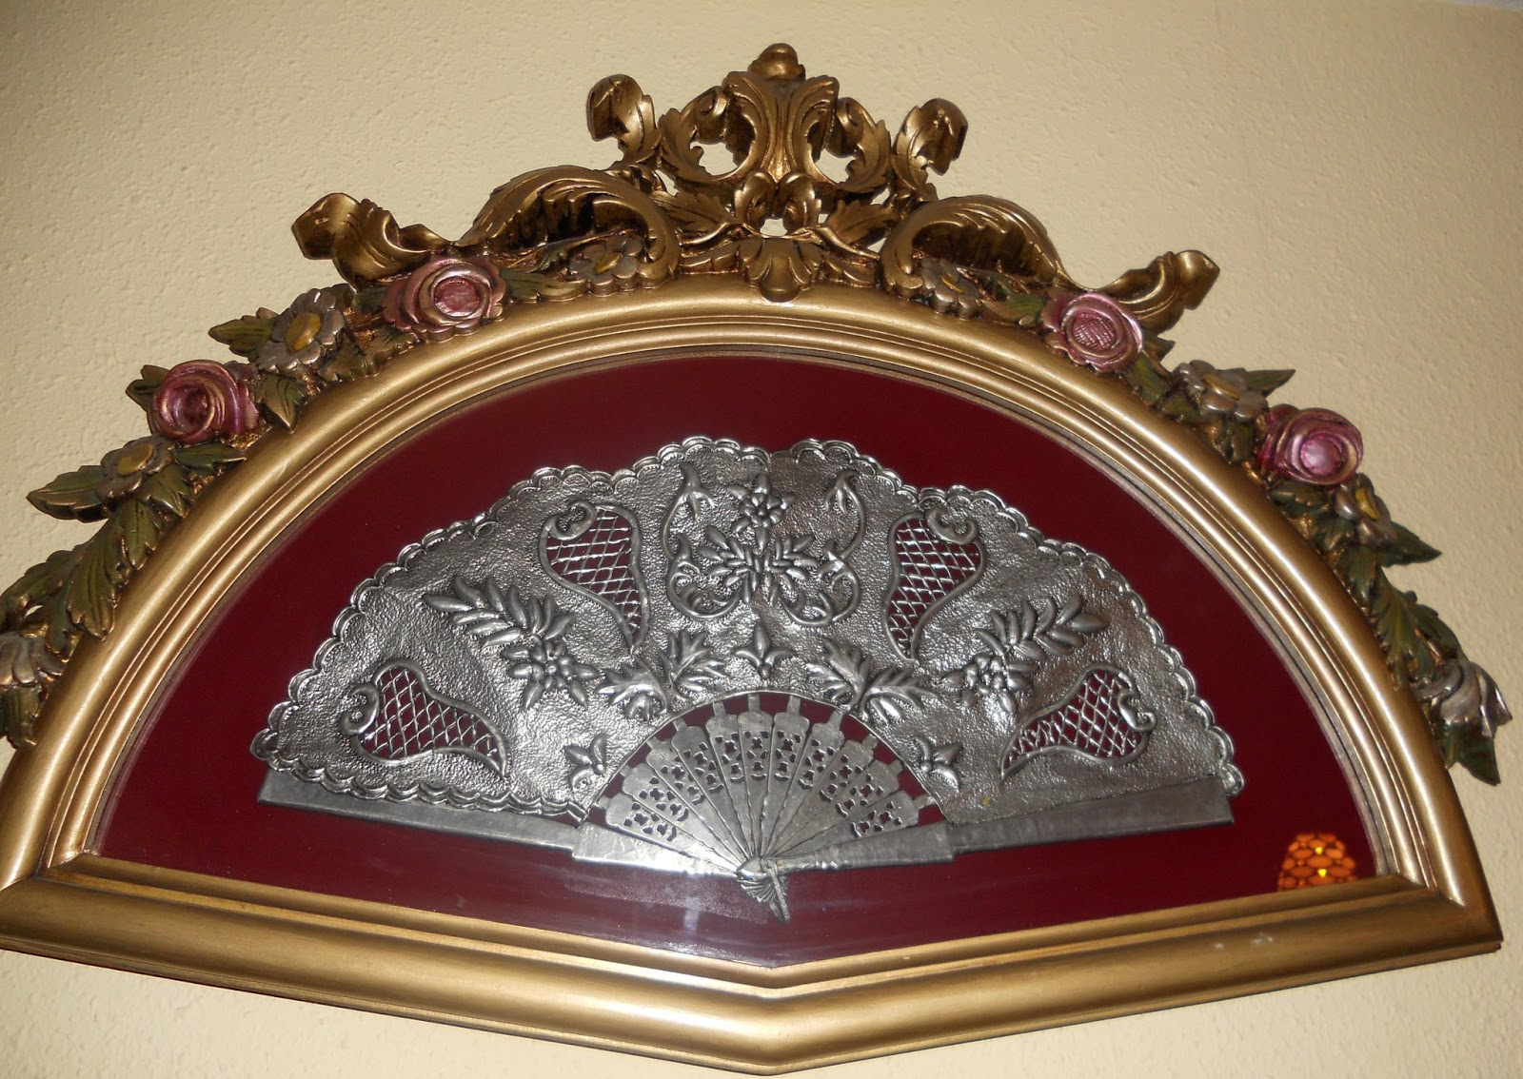
Las hormigas no duermen

Slide 24
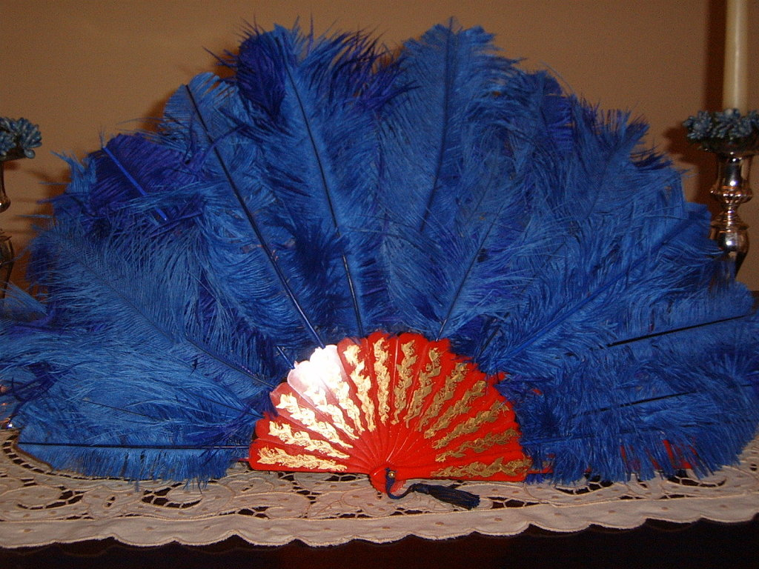
Un Cocodrilo puede correr tan rápido como un
caballo

Slide 25
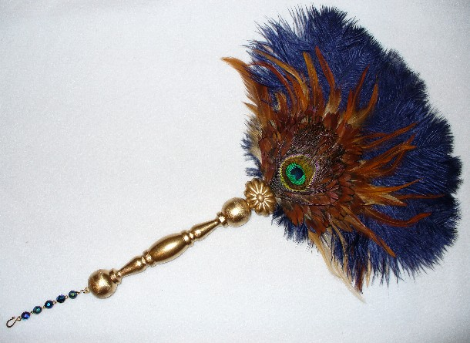
Los camellos tienen tres párpados para protegerse de las tormentas de arena

Slide 26
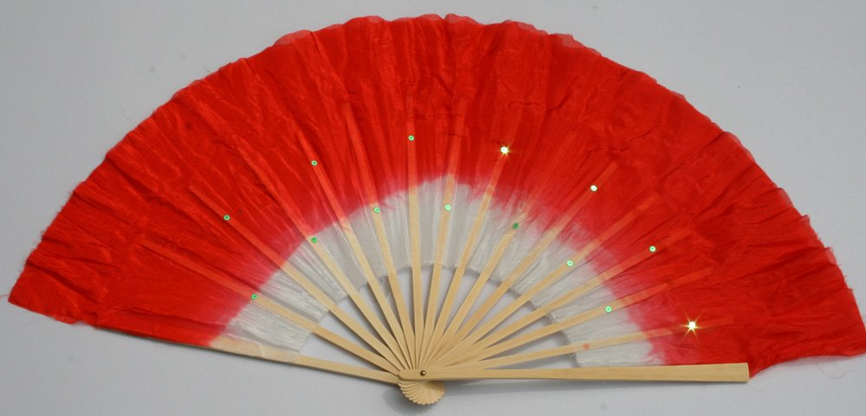
El ojo del avestruz es más grande que su cerebro

Slide 27
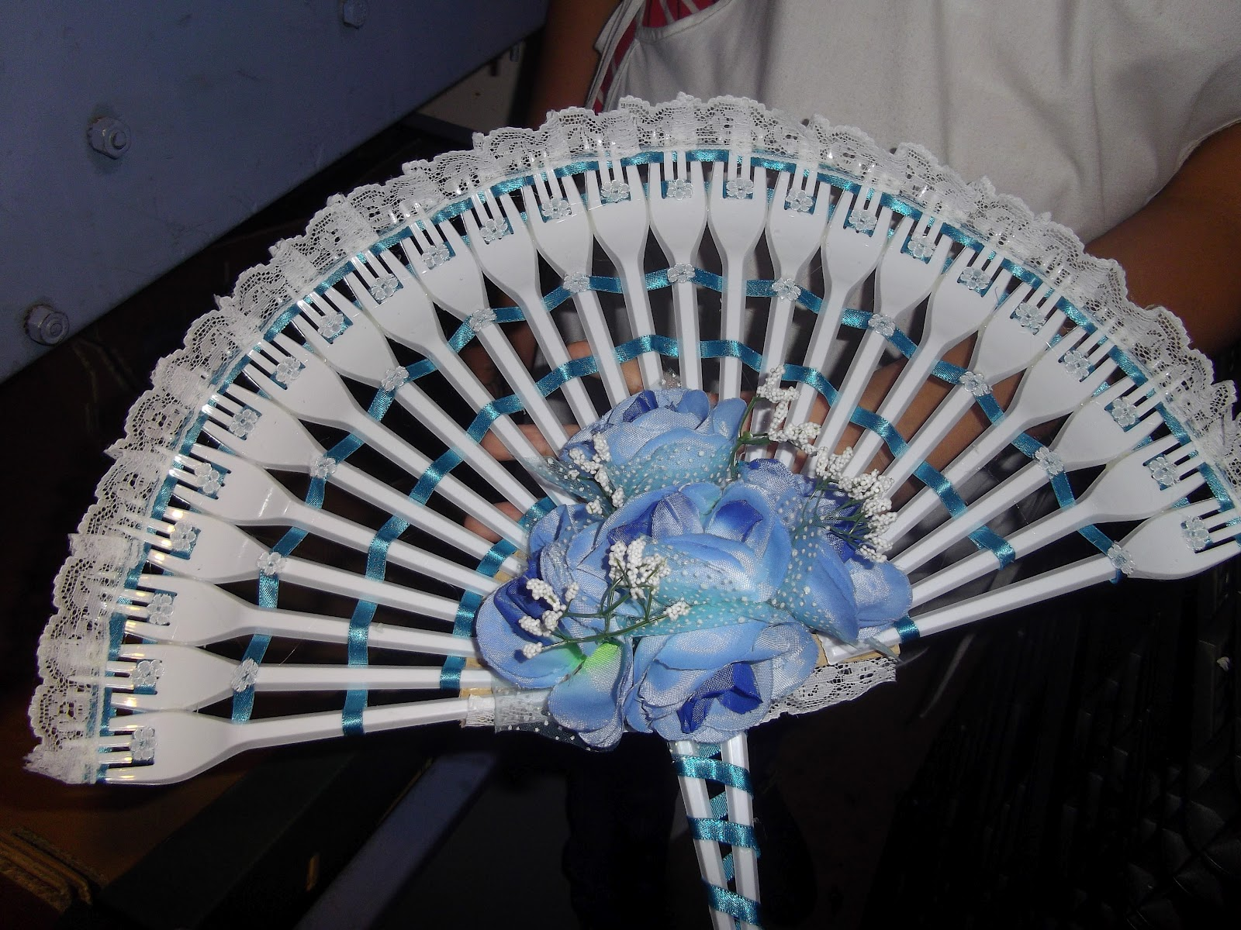
Las Abejas ven las flores amarillas de color azul

Slide 28
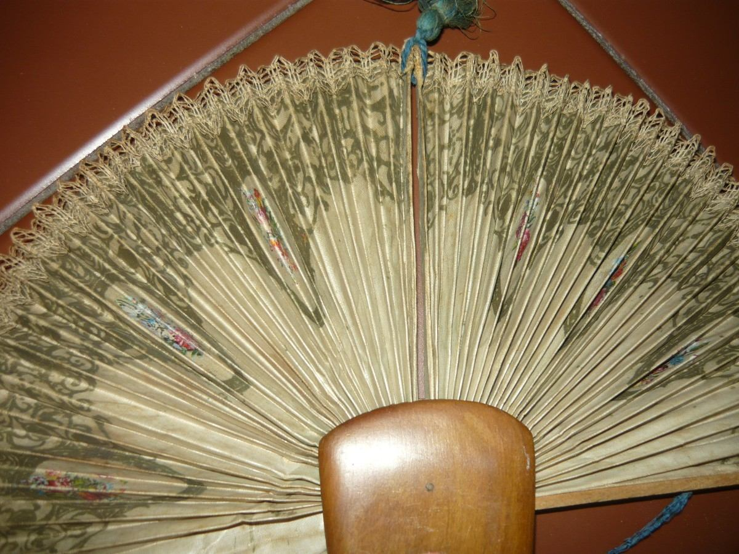
Las Abejas ven las flores amarillas de color azul

Slide 29

El elefante es el único animal con 4 rodillas.

Slide 30
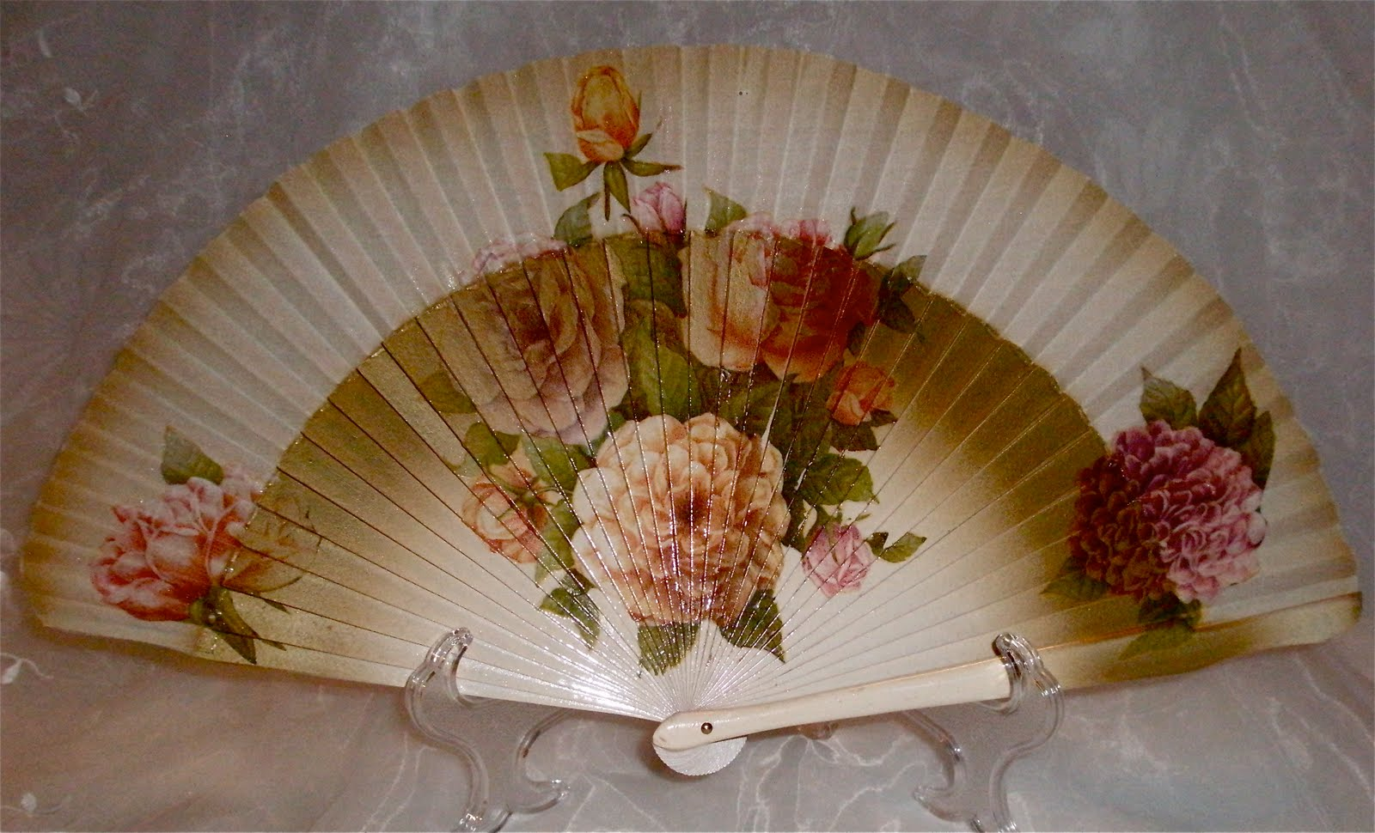
Los grillos tiene sangre blanca

Slide 31
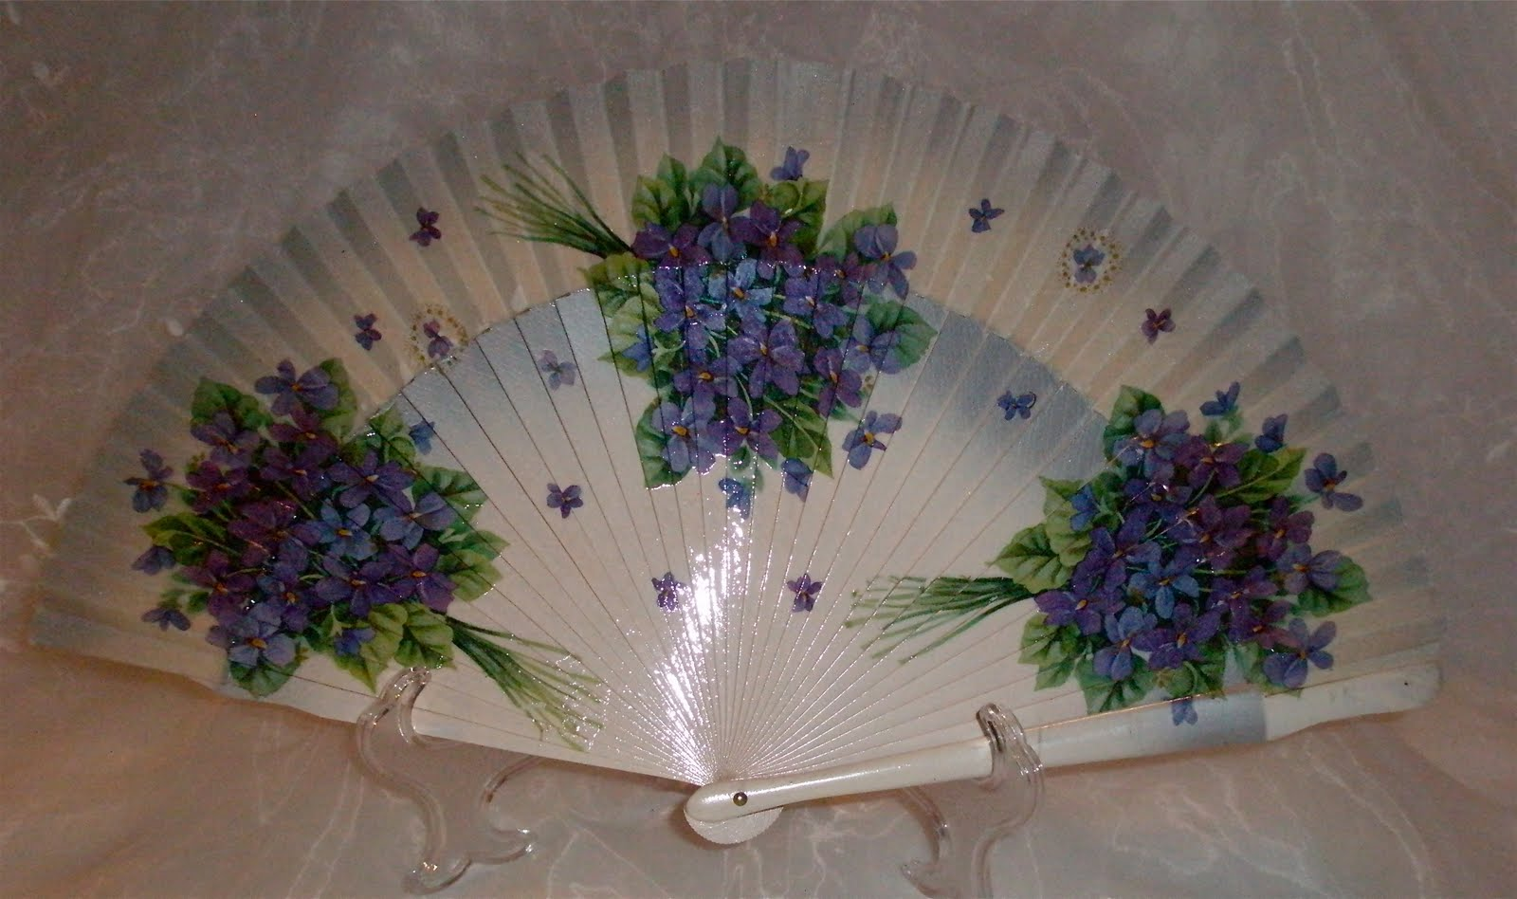
El caracol tarda una hora en caminar medio metro

Slide 32
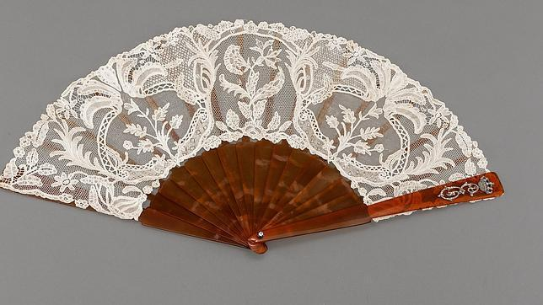
El murciélago es el único mamífero que vuela

Slide 33
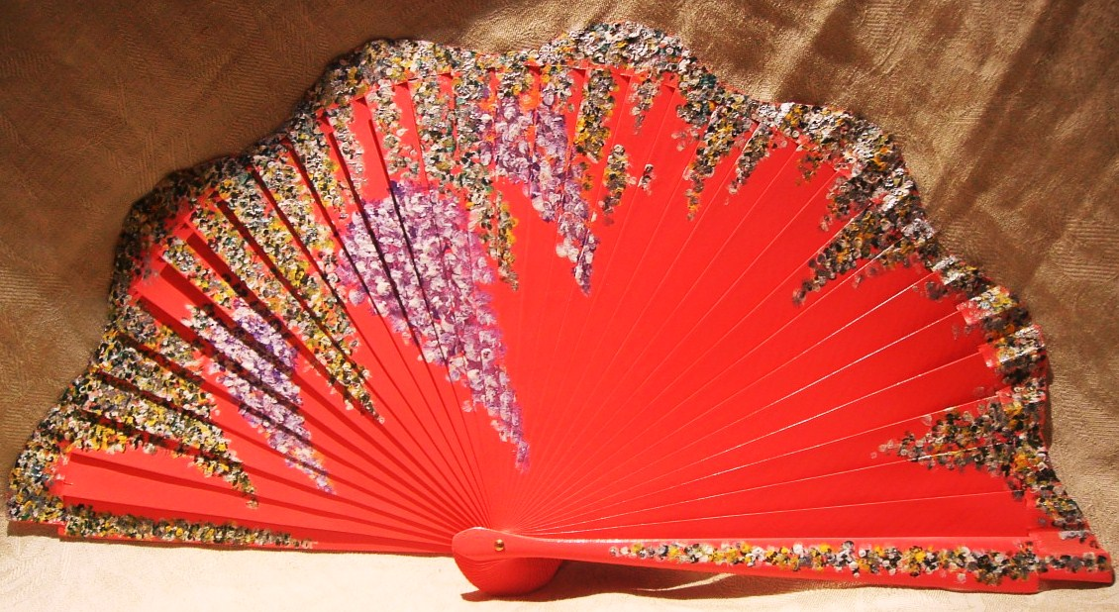
El elefante africano es el animal terrestre más grande del mundo

Slide 34
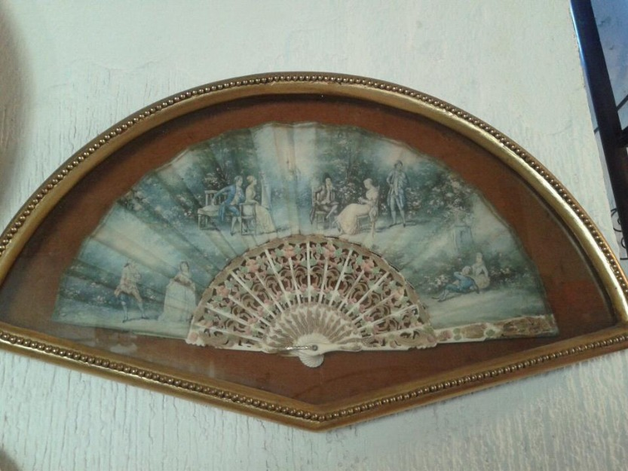
La mosca vomita su comida y después se la vuelve a comer

Slide 35



Accede a la sección que desees desde aquí:
Propia Creación
De la Red
Dedicatorias | Fechas Especiales | Graciosos
Historia y Arte | Lugares | Musicales
Naturaleza y Ciencias | Política | Reflexión
Religiosos | Románticos | Salud
Dedicatorias | Fechas Especiales | Graciosos
Historia y Arte | Lugares | Musicales
Naturaleza y Ciencias | Política | Reflexión
Religiosos | Románticos | Salud
Si deseas recibir pps periódicamente en tu correo electrónico subscríbete aquí:

